Slide 1



Slide 2

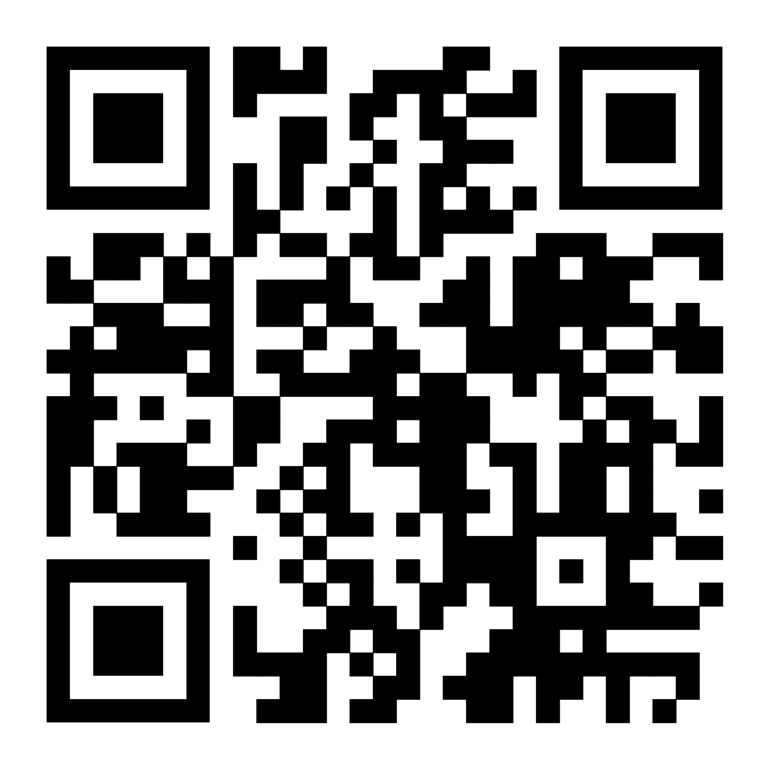

Robin Trachsel
ro.trachsel@vtxfree.ch
+41 78 406 61 52
www.robintrachsel.ch

